Slide 1





मेडिकल फर्स्ट रिस्पॉन्डर
पाठ-9
रक्तस्राव और सदमा
Vetted BY :-
INSP - SUSANT KUMAR SETHI
5TH BN NDRF
-

Slide 2
उद्देश्य
इस पाठ को पूरा करने पर आप निम्नलिखित कार्य करने में सक्षम होंगे:
1
  बाह्य रक्तस्राव को नियंत्रित करने के तीन तरीके बताने में ।
  सदमे के दस संकेत और लक्षण सूचीबद्ध करने में ।
2

Slide 3
उद्देश्य
इस पाठ को पूरा करने पर आप निम्नलिखित कार्य करने में सक्षम होंगे:
3
  सदमे के अस्पताल-पूर्व उपचार के लिए पाँच चरणों की सूची बनाने में ।
  आंतरिक रक्तस्राव के लिए अस्पताल-पूर्व उपचार के तीन चरणों की सूची बनाने ।
4

Slide 4


हृदय एक खोखला पेशीय अंग है।
हृदय का दाहिना भाग शरीर से रक्त प्राप्त करता है और उसे ऑक्सीजन के लिए फेफड़ों तक पंप करता है।
हृदय का बायां भाग फेफड़ों से ऑक्सीजन युक्त रक्त प्राप्त करता है और उसे पूरे शरीर में पंप करता है।
हृदय-
पीपीटी7-

Slide 5
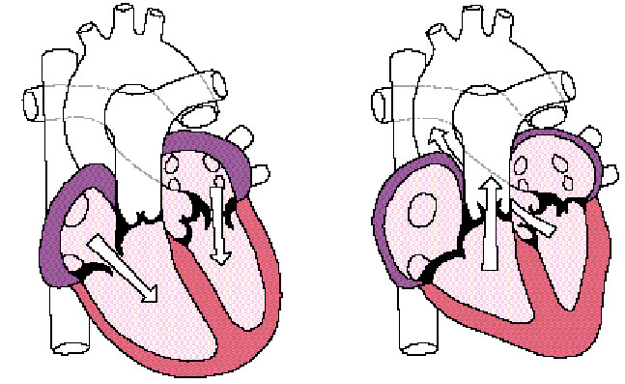
हृदय परिसंचरण
महाधमनी
फेफडे की
नसे
फेफड़े
धमनियों
बाएं
अलिंद
बाएं
निलय
ह्रदय का एक भाग
वीना कावा
दायां वेंट्रिकल

Slide 6
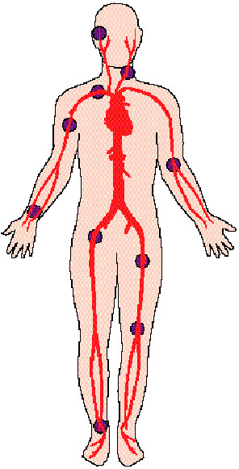
कैरोटिड
पल्स स्थान
ब्रेकियल
रेडियल
ऊरु
डोर्सालिस पेडिस

Slide 7
खून
रक्त का ठोस भाग श्वेत रक्त कोशिकाओं, लाल रक्त कोशिकाओं और प्लेटलेट्स से मिलकर बना होता है।
रक्त के तरल भाग को प्लाज़्मा कहा जाता है।
सामान्य वयस्क के शरीर में लगभग पांच से छह लीटर रक्त होता है।
पीपीटी7-

Slide 8
किसी अंग में रक्त का संचार।
छिड़काव
पीपीटी7-

Slide 9
कार्य
रक्त ऑक्सीजन के साथ-साथ कोशिकाओं का परिवहन भी करता है जो संक्रमण से लड़ती हैं और अपशिष्ट उत्पादों को बाहर निकालती हैं।
रक्त में जमने (थक्का बनने) की भी क्षमता होती है; इस प्रक्रिया में आमतौर पर समय लगता है
6 से 7 मिनट.
पीपीटी7-

Slide 10
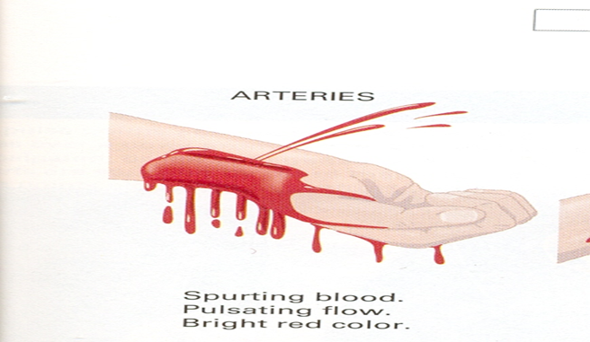
धमनियों
धमनियाँ रक्त वाहिकाएँ होती हैं जो शरीर में रक्त पहुँचाती हैं। ये विभिन्न व्यास की होती हैं, बहुत मोटी से लेकर मध्यम और छोटी तक। धमनी रक्तस्राव की विशेषता चमकदार लाल रंग होता है।
पीपीटी7-

Slide 11
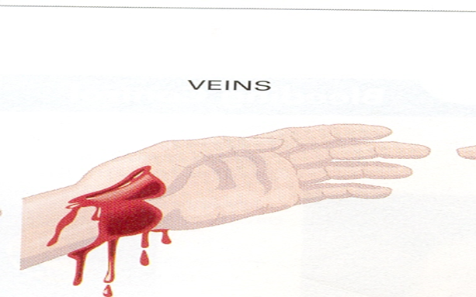
नसों
शिराएँ रक्त वाहिकाएँ होती हैं जो रक्त को हृदय तक वापस ले जाती हैं। शिराओं पर धमनियों जितना दबाव नहीं होता। शिरापरक रक्तस्राव गहरे लाल रंग के धब्बे से चिन्हित होता है।
पीपीटी7-

Slide 12
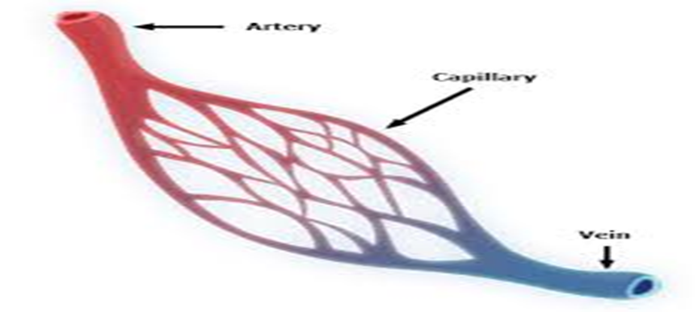
प्रत्येक धमनी छोटी परिवहन वाहिकाओं में विभाजित हो जाती है, जब तक कि वे केशिकाओं में संकुचित नहीं हो जातीं, जो त्वचा के सबसे निकट स्थित छोटी वाहिकाएं होती हैं।
उनकी पतली दीवारों के माध्यम से ऑक्सीजन और कार्बन डाइऑक्साइड का आदान-प्रदान होता है।
केशिकाओं
पीपीटी7-

Slide 13
परिसंचरण तंत्र से रक्त की हानि/ रिसाव को रक्तस्राव कहा जाता है।
इसे दो प्रकार से वर्गीकृत किया जा सकता है 1. बाहरी
2. आंतरिक
नकसीर
पीपीटी7-

Slide 14
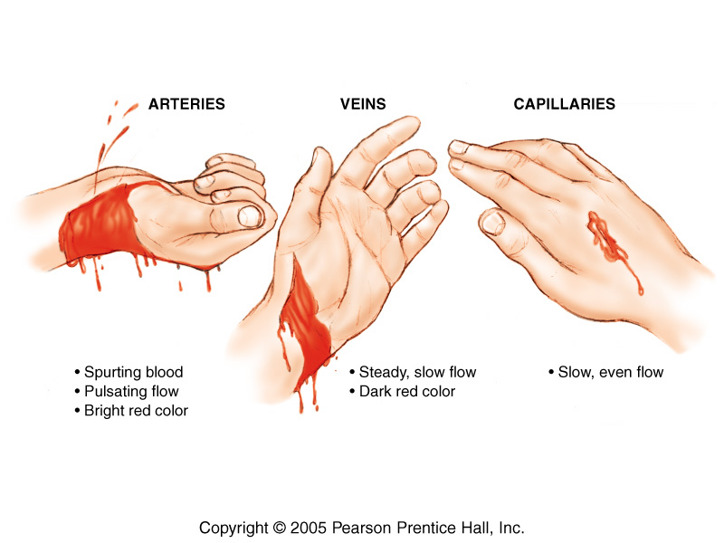
नकसीर
पीपीटी7-

Slide 15
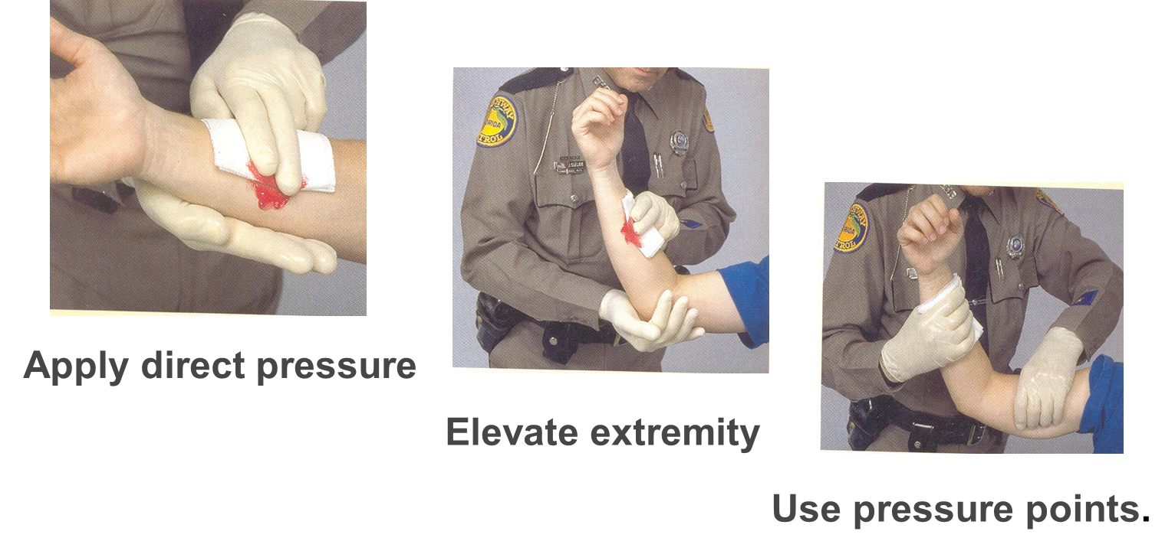
बाहरी रक्तस्राव के लिए अस्पताल-पूर्व उपचार
पीपीटी7-

Slide 16
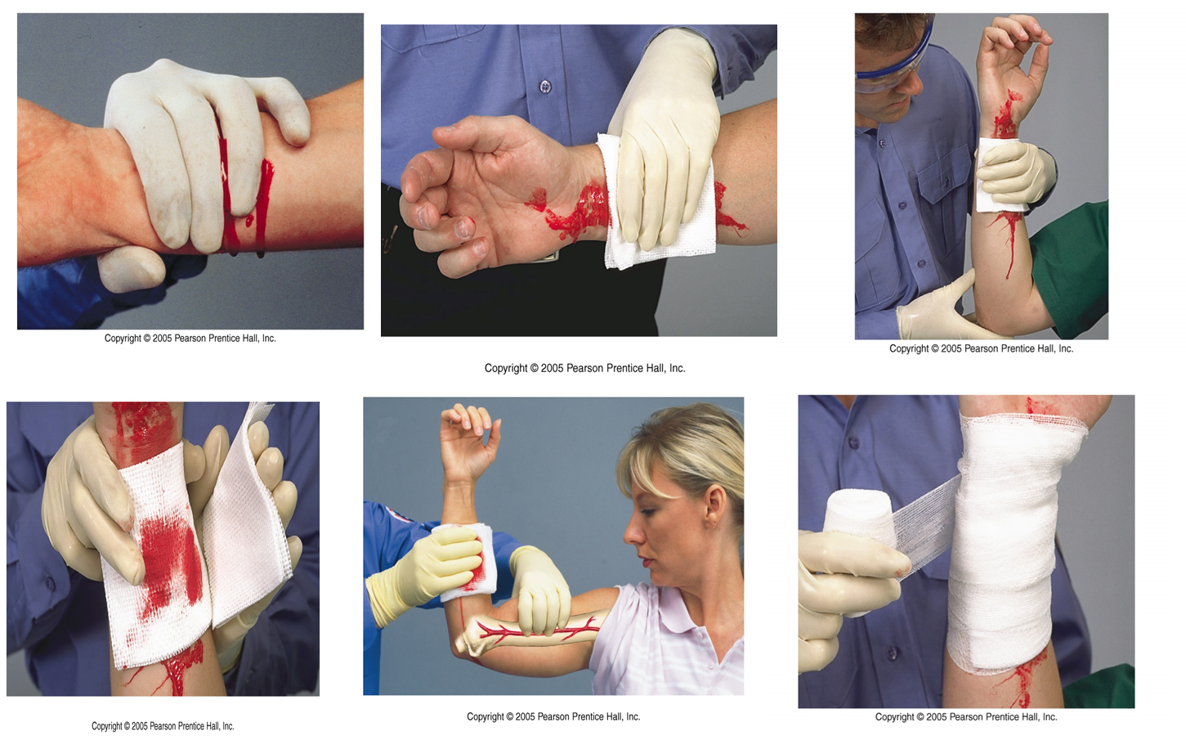
बाहरी रक्तस्राव के लिए अस्पताल-पूर्व उपचार I
पीपीटी7-

Slide 17
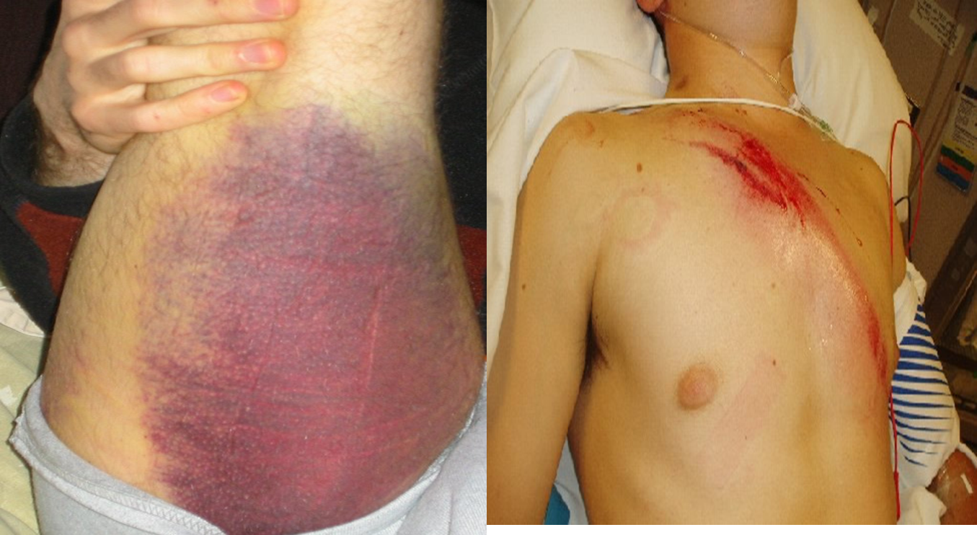
आंतरिक रक्तस्त्राव
पीपीटी7-

Slide 18
स्थानीय प्रोटोकॉल के अनुसार खुला वायुमार्ग बनाए रखें और उच्च प्रवाह ऑक्सीजन प्रदान करें।
रोगी को गर्म रखें, लेकिन ध्यान रखें कि उसे अधिक गर्मी न लगे।
सदमे के लिए उपचार करे I.
रोगी को यथाशीघ्र वहां से अस्पताल ले जाएं।
जैसे ही अधिक प्रशिक्षित ई.एम.एस कर्मचारी घटनास्थल पर पहुंचें, आंतरिक रक्तस्राव की संभावना की सूचना तुरंत दें I
आंतरिक रक्तस्राव के लिए अस्पताल पूर्व उपचार
पीपीटी7-

Slide 19
पूरे शरीर में पर्याप्त ऑक्सीजन युक्त रक्त की आपूर्ति प्रदान करने में परिसंचरण तंत्र की विफलता (अपर्याप्त ऊतक छिड़काव)।
झटका
पीपीटी7-

Slide 20
हृदय द्वारा अंगों के माध्यम से पर्याप्त रक्त पंप करने में असमर्थता
रक्त की गंभीर हानि; शरीर में रक्त की अपर्याप्तता
रक्त वाहिकाओं का अत्यधिक फैलाव। उन्हें भरने के लिए रक्त की मात्रा अपर्याप्त होगी और आघात विकसित होगा।
सदमे के कारण
पीपीटी7-

Slide 21
कार्डियोजेनिक सदमा
हाइपोवॉलेमिक सदमा
रक्तस्रावी सदमा
न्यूरोजेनिक सदमा
तीव्रगाहिता संबंधी सदमा
सेप्टिक सदमा
झटके के प्रकार
पीपीटी7-

Slide 22
श्वास: उथली और तेज़
नाड़ी: तेज़ और कमजोर
त्वचा: पीली, ठंडी और चिपचिपी
चेहरा: पीला, अक्सर नीला रंग होठ, जीभ और कान के लोब में (नीलापन)
आँखें: पुतलियाँ फैली हुई
सदमे के संकेत
पीपीटी7-

Slide 23
मतली और सम्भवतः उल्टी।
प्यास लगना
कमजोरी
सिर का चक्कर
बेचैनी और भय - कुछ रोगियों में ये लक्षण सदमे का पहला संकेत हो सकते हैं।
सदमे के लक्षण
पीपीटी7-

Slide 24
प्राथमिक मूल्यांकन करें।
चिकित्सा सहायता लें (सुनिश्चित करें कि ई.एम.एस रास्ते में है)।
वायुमार्ग खुला रखें। यदि साँस लेना अपर्याप्त हो, तो आगे रक्त की हानि रोकें (प्रत्यक्ष दबाव, ऊँचाई या दबाव बिंदुओं का उपयोग करके ऑक्सीजन दें)।
सदमे के लिए अस्पताल-पूर्व उपचार
पीपीटी7-

Slide 25
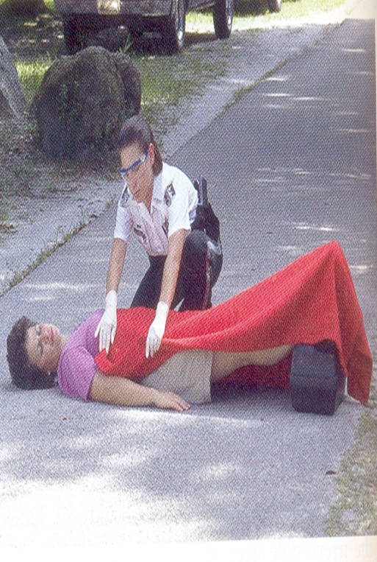
निचले अंगों को 20-30 सेमी ऊपर उठाएं, केवल तभी जब रीढ़ की हड्डी, गर्दन, छाती या पेट में कोई चोट लगने की आशंका न हो।
यदि इनमें से किसी भी चोट का संदेह हो तो रोगी को पीठ के बल लिटाएं (चेहरा ऊपर की ओर)।
सदमे के लिए अस्पताल-पूर्व उपचार
पीपीटी7-

Slide 26
सदमे के लिए अस्पताल-पूर्व उपचार
रोगी को गर्म रखें, लेकिन अधिक गर्म न करें।
द्वितीयक मूल्यांकन करें।
विशिष्ट चोटों के लिए देखभाल प्रदान करें।
आराम करने दे और आश्वस्त रखे।
मरीज को तुरंत अस्पताल ले जाएं।
पीपीटी7-

Slide 27


धन्यवाद

